Slide 1
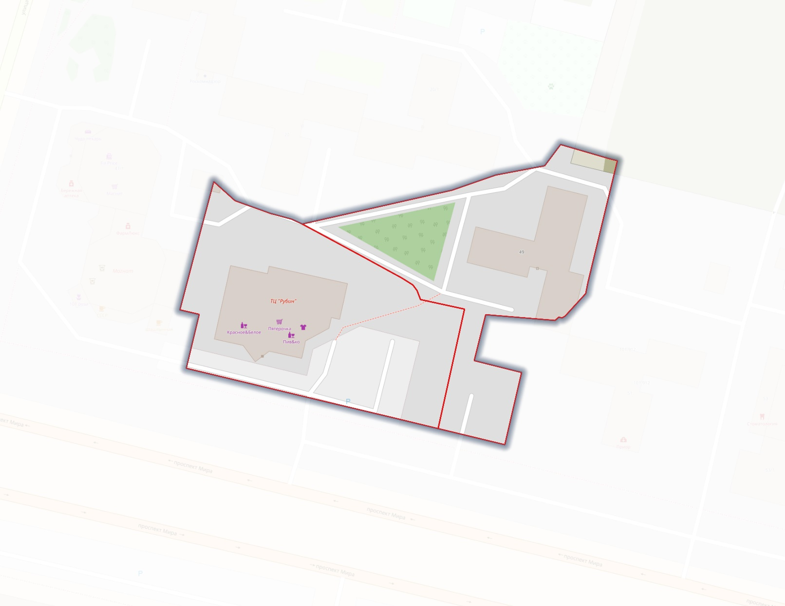
Индивидуальный предприниматель Касумов А.И.о
ПРЕЗЕНТАЦИЯ документации по планировке территории
«Корректировка проекта межевания территории микрорайона 34 города Сургута в части земельных участков с условными номерами :ЗУ2.3, :ЗУ4.2
Подготовил: ИП Грудинский А.В.

Slide 2
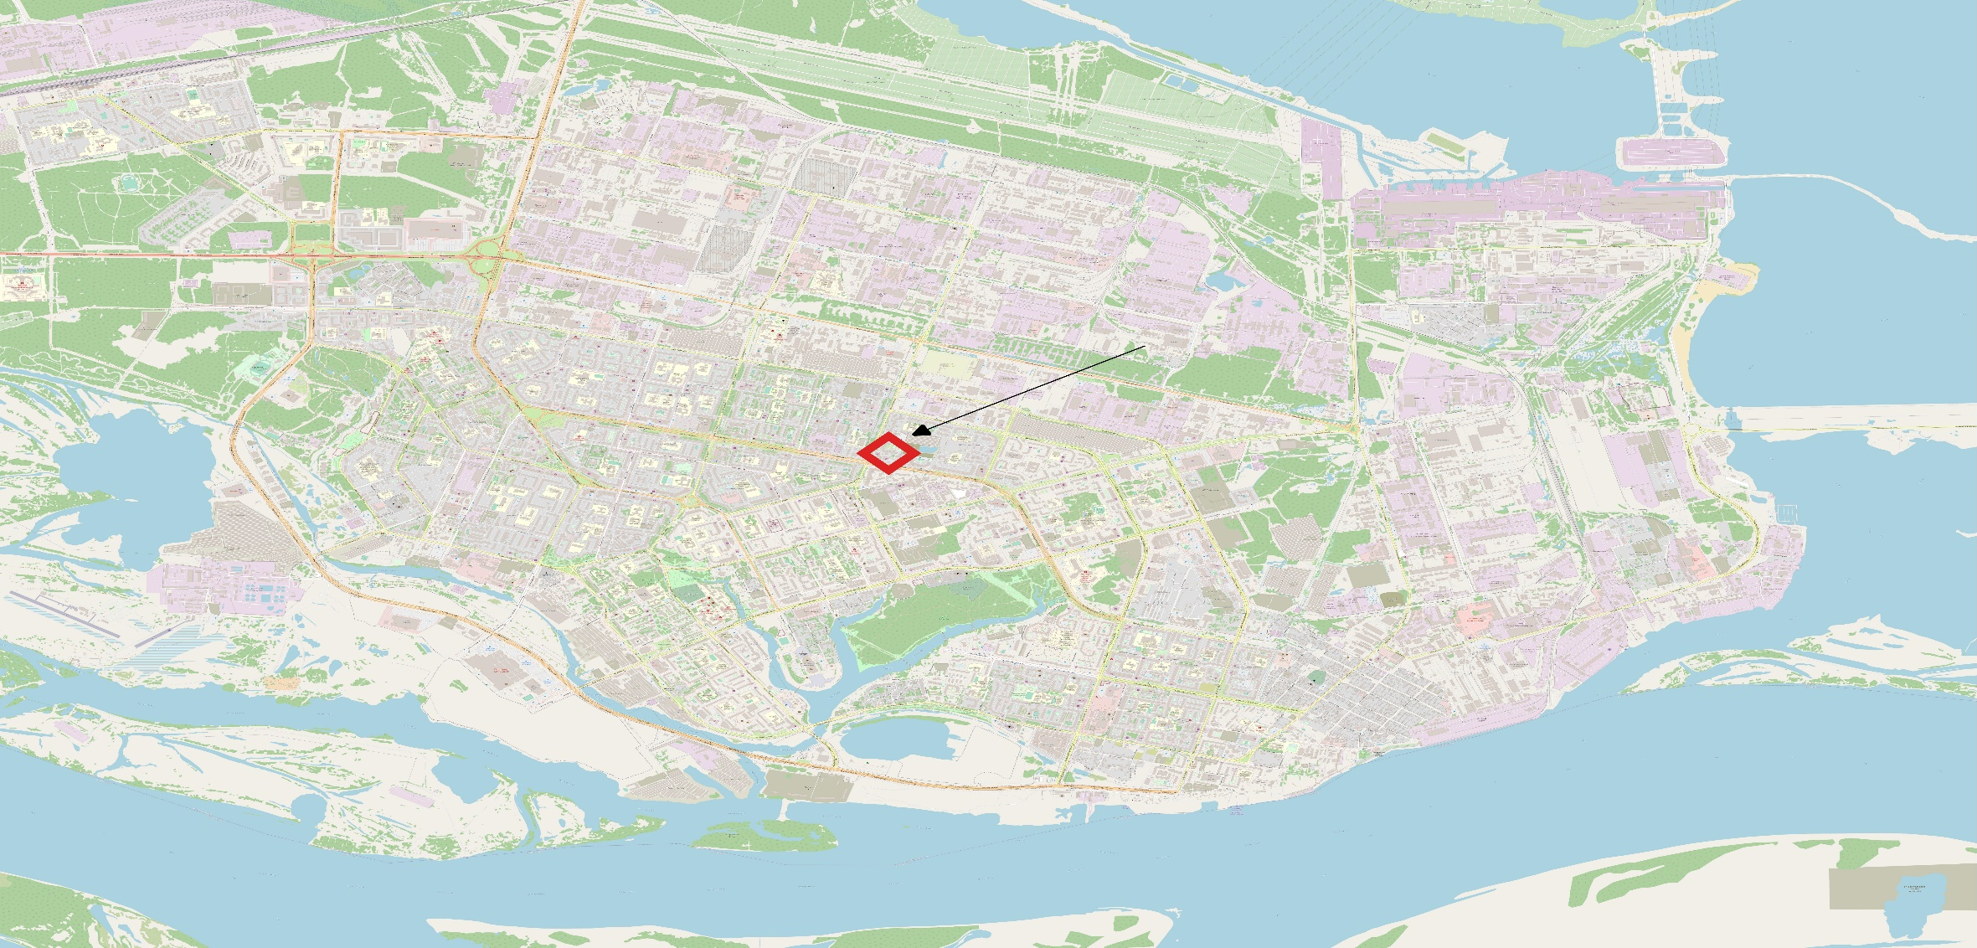
Место расположение объекта на карте города

Slide 3
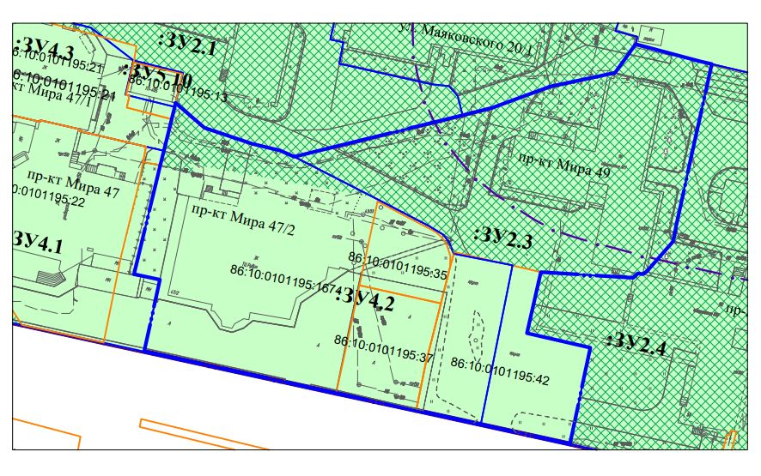
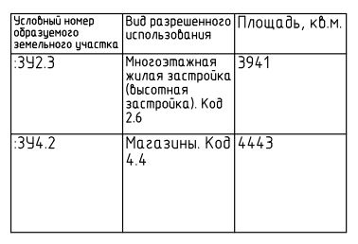
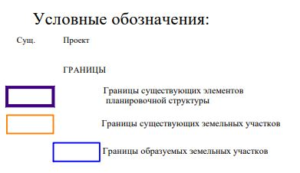
Заявитель – Индивидуальный предприниматель Касумов
Чертеж межевания
Образуемые ЗУ
Цель корректировки: изменение границ земельного участка под объектом капитального строительства «торговый центр «Рубин»» (кадастровый номер 86:10:0101195:1674, фактической площадью 0,3812 га). В результате перераспределения с муниципальными землями, проектная площадь участка (ЗУ4.2) составит 0,4443 га.
Необходимо вынести данное заявление на публичные слушания.
Проект согласован с уполномоченными органами. Оснований для отказа в предоставлении муниципальной услуги, нет

